Slide 1
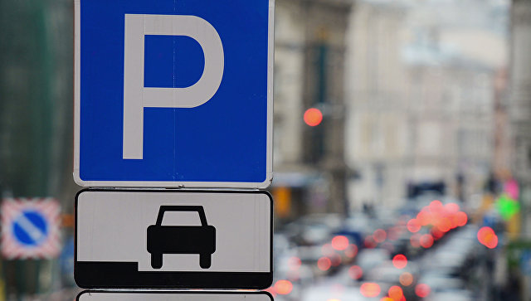
Макет круговой
автоматизированной
парковки

Slide 2
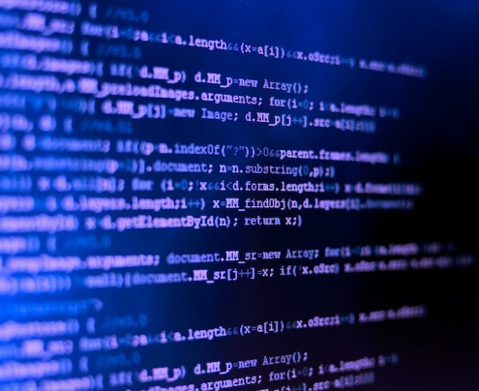
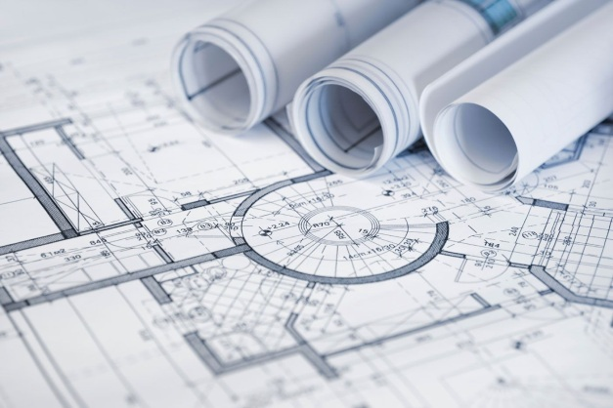
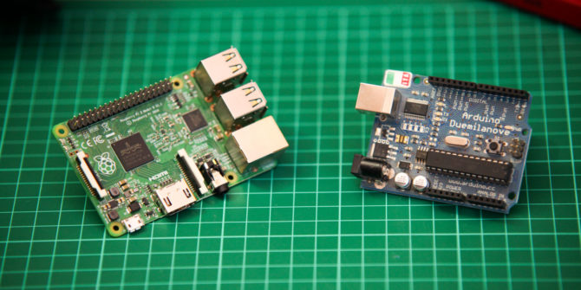
ЗАДАЧА
разработка
проектирование
?
моделирование

Slide 3
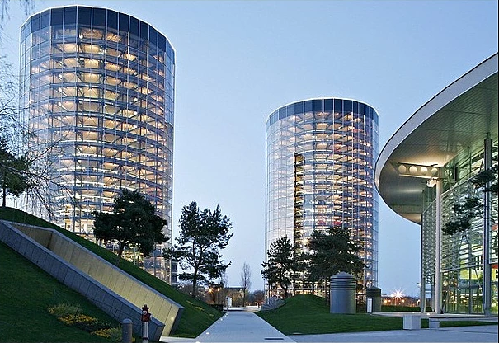
ЗАДАЧА
АКТУАЛЬНОСТЬ
Круговая парковка в концепции умного города или IIoT
Решение проблемы малого количества машиномест в крупных городах
Уменьшение влияния человеческого фактора в процессе парковки транспортного средства
Минимизация шанса повреждения авто и времени на различные маневры во время парковки
Вид круговой парковки снаружи

Slide 4
ЗАДАЧА
АКТУАЛЬНОСТЬ
S.M.A.R.T.
S. M. A. R. T.
Specific
(Конкретность)
Measurable
(Измеримость)
Attainable
(Достижимость)
Relevant
(Актуальность)
Time-bound
(Ограниченность во времени)
Цель проекта:
Макет автоматизированной 3-х этажной беспаллетной автомобильной парковки на 20 машиномест

Slide 5
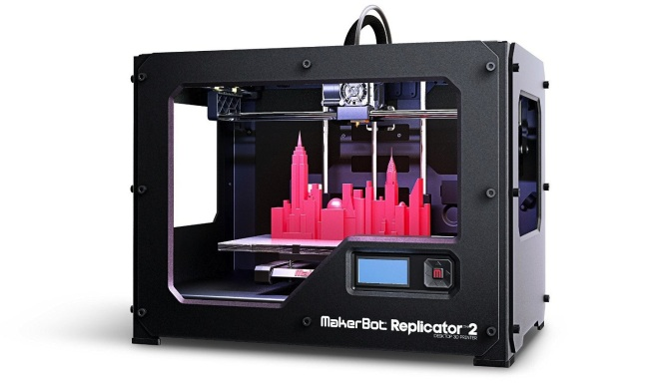
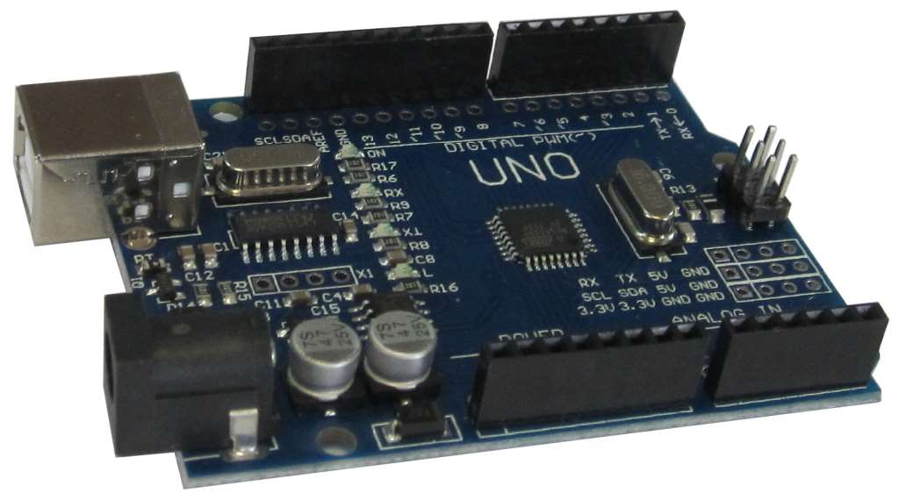
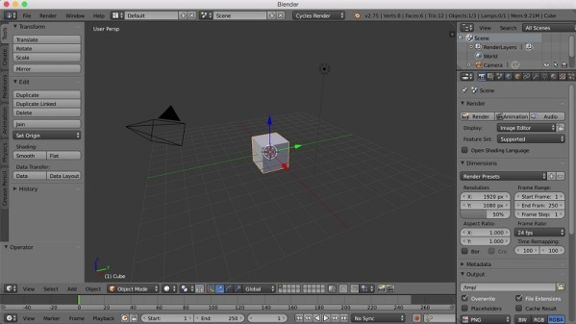
ЗАДАЧА
АКТУАЛЬНОСТЬ
S.M.A.R.T.
МАТЕРИАЛЫ
Для успешного выполнения проекта нам понадобятся:
Платы Arduino и совместимые для них датчики
3D принтер и прочие расходные материалы
Среда разработки под моделирование, проектирование и пр.

Slide 6
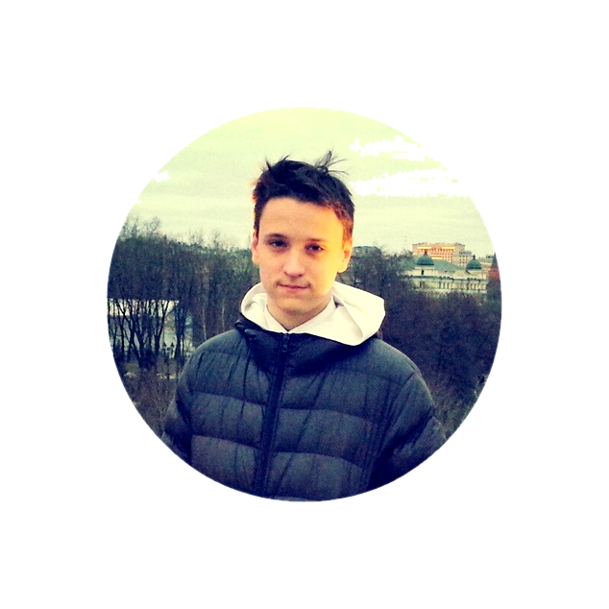
ЗАДАЧА
АКТУАЛЬНОСТЬ
S.M.A.R.T.
МАТЕРИАЛЫ
КОМАНДА
Наша команда
Екатерина Титова
ИВТ, 3 курс
• Координатор проекта
• Проектировщик
Далерджон Шарифов
ИТСС, 3 курс
• Проектировщик
Игорь Топорков
ИВТ, 3 курс
• Программист
Константин Шарапов
ИВТ, 3 курс
• Программист

Slide 7
ЗАДАЧА
АКТУАЛЬНОСТЬ
S.M.A.R.T.
МАТЕРИАЛЫ
КОМАНДА
ТАЙМИНГ
План реализации
Обзор предметной области, сбор команды
Проектирование и конструирование макета парковочного пространства
Презентация 1 этапа
Демонстрация работающего прототипа
Тестирование готового макета
Предоставление результатов проекта
Oct
Nov
Dec
Jan
Feb
May
Составление ТЗ
Проектирование механизма и алгоритма перемещения платформы
Конструирование прототипа парковочной системы
Подготовка проектной документации
Доработка системы, внесение необходимых коррективов
Ориентировочные
сроки
8 месяцев

Slide 8
ЗАДАЧА
АКТУАЛЬНОСТЬ
S.M.A.R.T.
МАТЕРИАЛЫ
КОМАНДА
ТАЙМИНГ
Оценка стоимости необходимых материалов
Оборудование | Ед. измерения | Необходимое кол-во | Стоимость, руб
Arduino Uno R3 | шт. | 1 | 1790
Raspberry Pi 3 Model B+ | шт. | 1 | 3500
LCD дисплей MT-20S4A | шт. | 1 | 790
Датчик давления | шт. | 20 | 1000
Комплект проводов | шт. | 2 | 600
Униполярный шаговый двигатель 28BYj-48 | шт. | 3 | 360
Драйвер униполярного шагового двигателя ULN2003 | шт. | 3 | 240
Эластичная клавиатура 4x4 кнопки для Arduino | шт. | 1 | 160
Пластик для печати | г | 1500 | 3200
Итого |  |  | 11640

Slide 9
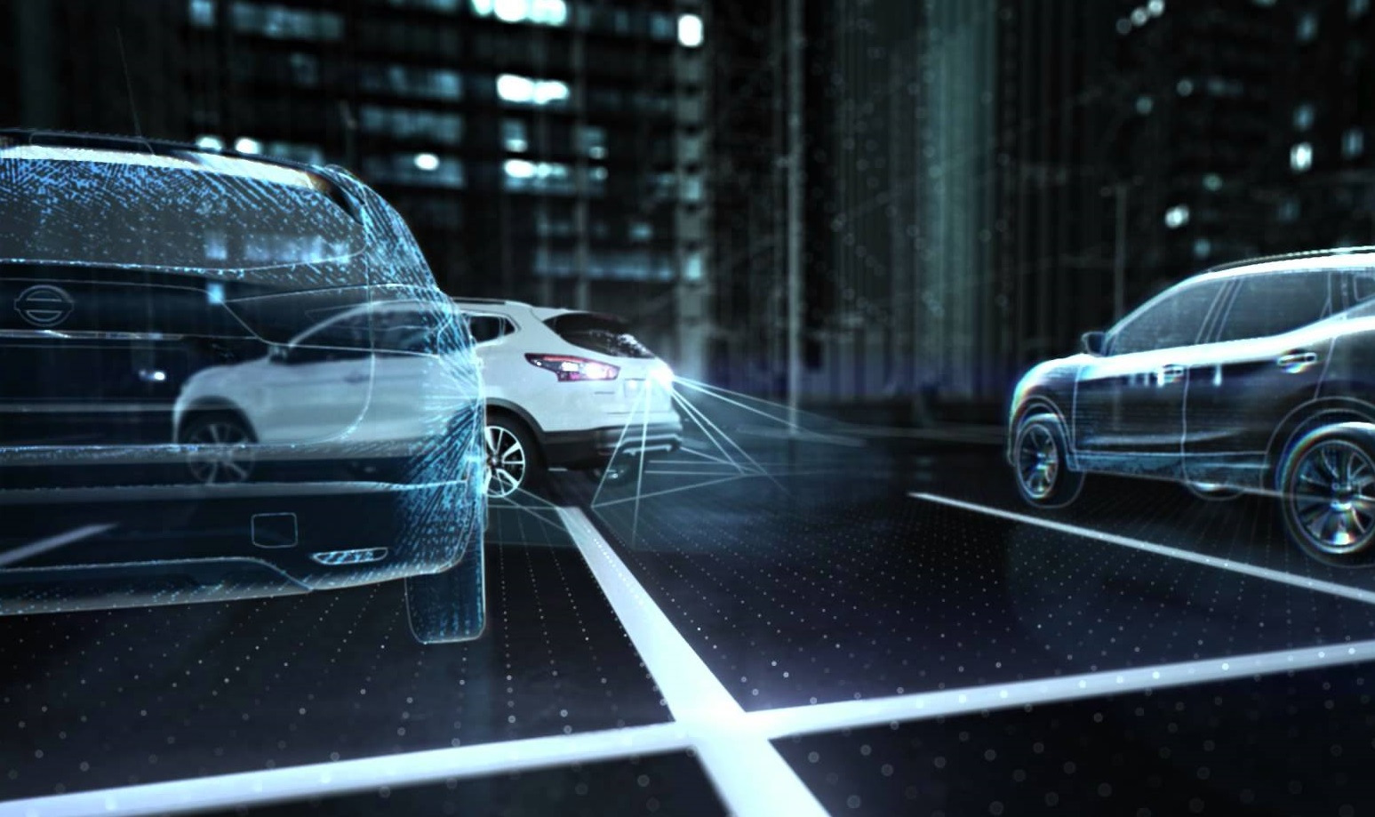
Спасибо за внимание!

